Slide 1
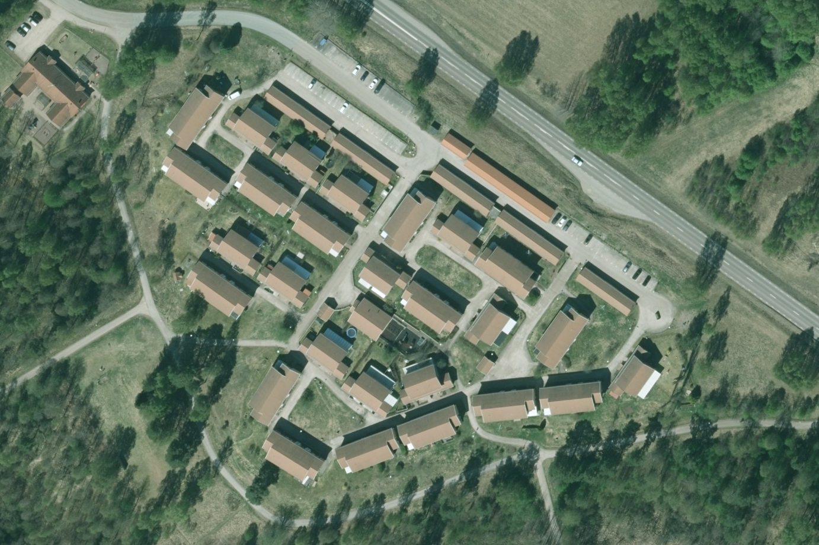
Inkoppling fjärrvärme Finnsnäshöjden

Slide 2
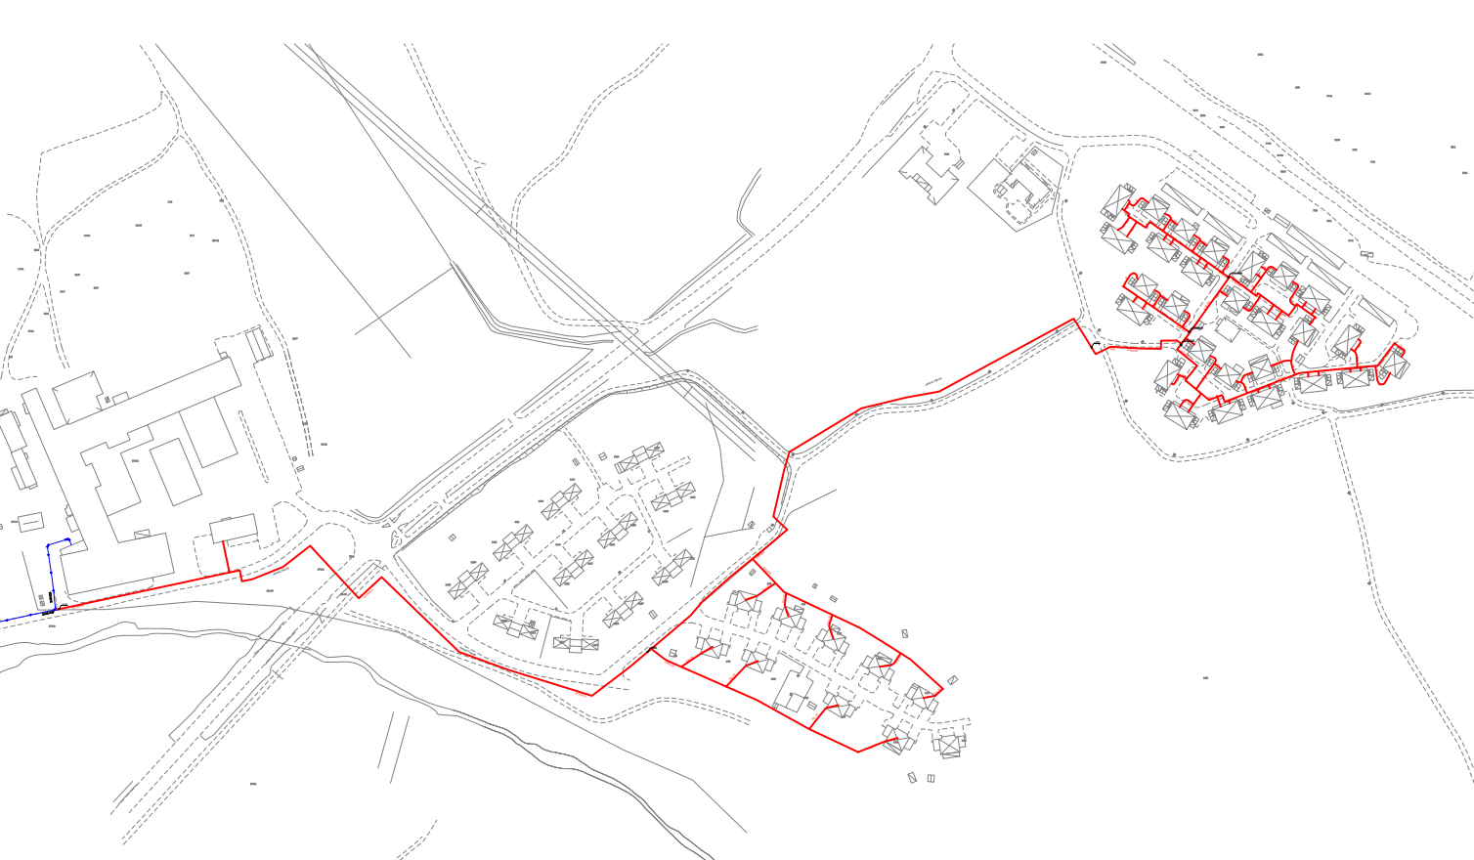
Vad kommer att hända
- Egen fjärrvärmeanslutning i varje lgh
- Egen värmeväxlare
- Nytt värmesystem radiatorer
- Ombyggd ventilation

Slide 3
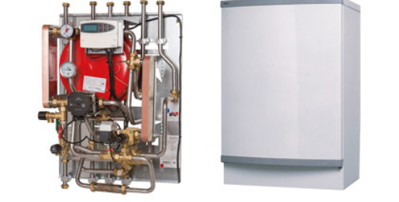
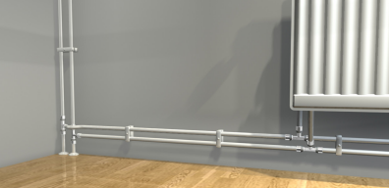
Filmer
Arbete på fjärrvärmenät (youtube.com)
Så fungerar en fjärrvärmecentral (youtube.com)

Slide 4
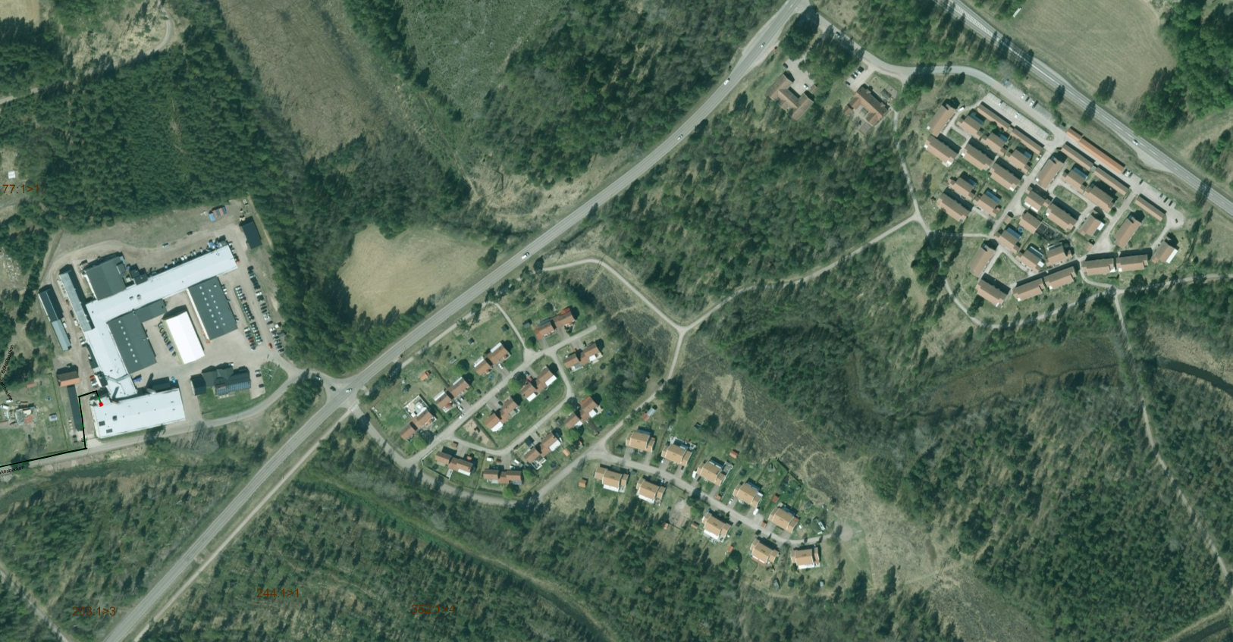

Slide 5
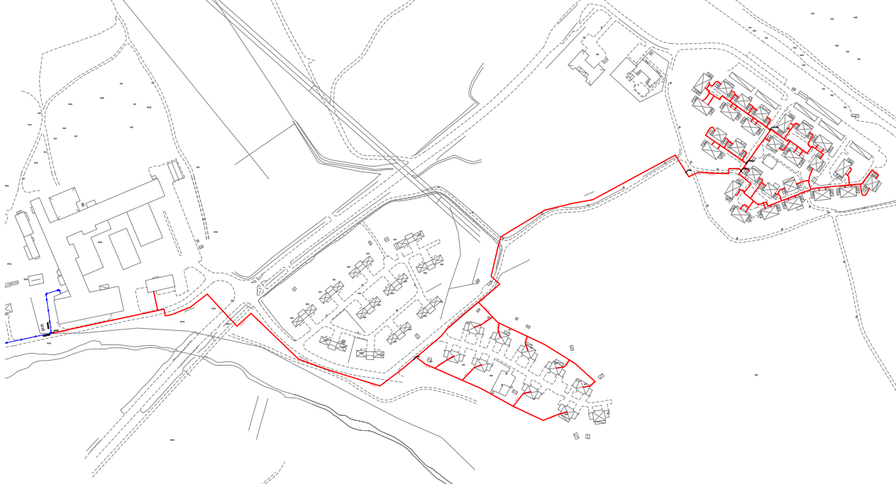

Slide 7
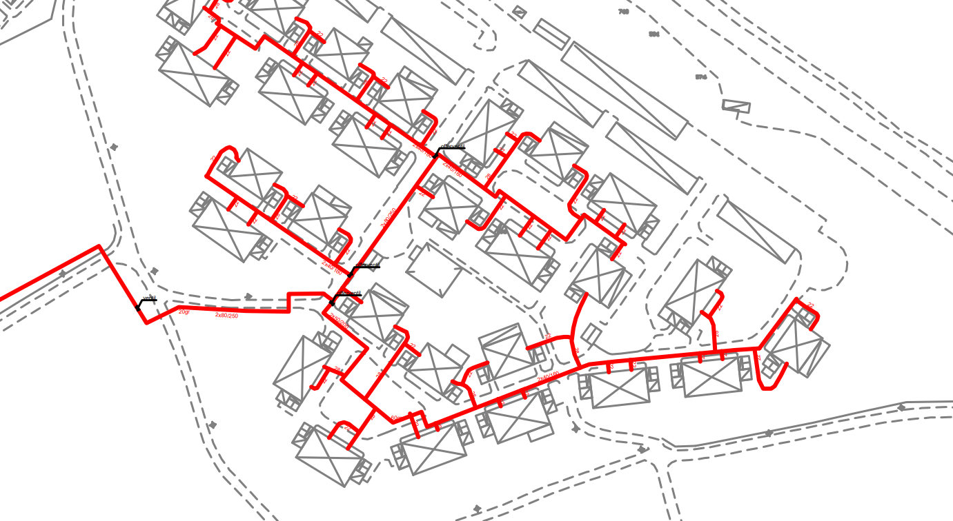

Slide 9
